Slide 1

通用解题法
李浩 09.07

Slide 2

搜索算法是利用计算机的高性能来有目的的穷举一个问题的部分或所有的可能情况，从而求出问题的解的一种方法。
搜索算法被称为“通用解题法”在算法和人工智能中占有重要地位
很多算法其实是搜索算法的拓展（如图论中的某些算法、动态规划、贪心等，只是他们找到了某些规律来进行变相剪枝而已）。

Slide 3

盲目搜索：
深度优先搜索depth first search（DFS）
广度优先搜索breadth first search（BFS）
纯随机搜索、重复式搜索、迭代加深搜索、
迭代加宽搜索、柱型搜索
启发式搜索：
A*算法
IDA*算法

Slide 4

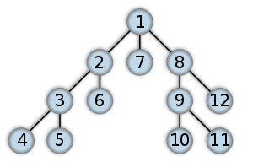
算法描述：按照深度优先的顺序遍历状态空间，通常用递归或者栈来实现。
说白了就是往深里搜，当某个结点的所有子节点都搜索过了就返回父结点继续进行。
就像走迷宫，你没有办法用分身术来站在每个走过的位置。不撞南山不回头。

Slide 5
算法框架：
Procedure DFS(State:Statetype;depth:integer)
Begin
for operand:=1 to operandcount(state) do
begin
NewState:=DoOperand(State,Operand);
if answer then print
else if depth<maxdepth then
DFS(Newstate,depth+1);
end;
End.

Slide 6

问题描述：输入正整数t、n，然后是n个正整数(单调非递增)。若n个数中某几个数的和是t，输出这些加法表达式(表达式不重复输出) ；无解输出“NONE”
输入：
4 7 4 4 3 2 2 1 1
输出：
Sums of 4:
4
3+1
2+2
2+1+1
输入：
5 3 2 1 1
输出：
Sums of 5:
NONE

Slide 7
输入：4 6 4 3 2 2 1 1
搜索树如下：
状态：计算中间值r
转移规则：
r →r-ai（取第i个数ai）
→r （不取第i个数）
起始状态：所输入的t
中止状态：0
4
取4
不取4
0
4
取3
不取3
1
4
取2
不取2
-1
1
取2
不取2
-1
1
取1
不取1
0
1
取1
不取1
0
1

Slide 8
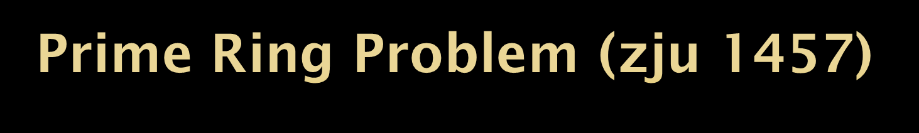
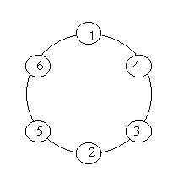
n个数排一圆环，要求相邻两个数和为素数。
输入：
6
8
输出：
Case 1:
1 4 3 2 5 6
1 6 5 2 3 4
Case 2:
1 2 3 8 5 6 7 4
1 2 5 8 3 4 7 6
1 4 7 6 5 8 3 2
1 6 7 4 3 8 5 2

Slide 9


算法描述：按照广度优先的顺序遍历状态空间，优先搜索当前结点的所有子结点，一般采用队列实现
就像你的眼镜掉在地上以后，你趴在地板上找。你总是先摸最接近你的地方，如果没有，再摸远一点的地方……

Slide 10

从某个顶点出发开始访问，被访问的顶点作相应的标记，并输出访问顶点号；
从被访问的顶点出发，依次搜索与该顶点有边的关联的所有未被访问的邻接点，并作相应的标记。
再依次根据上一步中所有被访问的邻接点，访问与这些邻接点相关的所有未被访问的邻接点，直到所有顶点被访问为止。

Slide 11
算法框架：
Procedure BFS(initialstate:statetype);
Begin
enqueue(initialstate);
while not emptyqueue do
begin
dequeue(state);
for operand：=1 to operandcount(state) do
begin
newstate:=dooperand(state,operand);
if dohave(newstate) continue; //判重
if answer then print; else enqueue(newstate)
end;
end;
End.

Slide 12

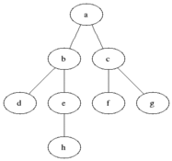

Slide 13
迷宫问题及其变形
问题描述：从一个迷宫的起始点走到某个终止点，中间有障碍物、奖励、跳跃条件等等。

Slide 14

相同点：都是对于树状的搜索树进行，都可以判定解的存在性和总数。属于粗放型的搜索，接近于暴力解决。
不同点：
  深度优先搜索：利用栈这种数据结构来实现（利用递归便于实现，但是效率较低），找到的解不一定是最优解，找到的是先序遍历最早的可行解。
  广度优先搜索：利用队列这种数据结构来实现，找到的第一个解经常都是最优解（如迷宫的最短路径），但是不常用来求所有解（重复的次优解常常都被剪枝掉了）。

Slide 15

DFS
BFS
zju 1711《Sum It Up》
zju 1004《Anagrams by Stack》
zju 1204《Additive equations》
zju 1984《Genetic Code》
zju 1457《Prime Ring Problem》
zju 1008《Gnome Tetravex》
zju 1411《Anniversary》
zju 1267《Mapping the Route》
zju 1482《Partitions》
zju 1091《Knight Moves》
zju 1047《Image Perimeters》
zju 1103《Hike on a Graph》
zju 1649《Rescue 》
zju 1310《Robot》
zju 1136《Multiple》
zju 1530《Find The Multiple》
zju 1301《The New Villa》

Slide 16

状态和状态转移：状态（state）是对一个问题在某一时刻进展情况的数学描述，状态转移（state-transition）就是问题从一种状态到另一种（或几种）状态的操作
状态空间state space：搜索的过程其实是在遍历一个隐式图（请回忆数据结构中图的概念）它的结点是所有的状态，有向边对应状态转移，而搜索的一个可行解就是一条从起始结点出发到目标状态集中任一结点的路径！！

Slide 17

题目描述：某人要带一条狗、一只鸡、一箩米过河，但小船除需要人划外，最多只能载一物过河，而当人不在场时，狗要咬鸡、鸡要吃米。问此人应如何过河?
思考：如何建立状态及状态转移方程？？

Slide 18
状态：建立四元空间（人，狗，鸡，米）。用0表示在左岸，1表示在右岸。
起始状态(0,0,0,0)，终止状态(1,1,1,1)
状态转移规则：
(a,b,c,d) →(1-a,1-b,c,d)（当a=b）
→(1-a,b,1-c,d)（当a=c）
→(1-a,b,c,1-d)（当a=d）
→(1-a,b,c,d)
约束：(a,b,c,d)中，当a≠b时b≠c；当a≠c时c≠d

Slide 19

空间允许，即用尽量少的空间去描述一个状态。
常见技巧：1. 坐标表示
2. 进制压缩
3. Hash表示
4. 结构体。。。
时间允许，要求能尽快的时间将状态解码，以 及在其上操作。

Slide 20

TOJ 1661
题意
给定8*8的地图上4个棋子，棋子能进行特定操作，问当前局面能否在8步内到达指定局面。
棋子互相不区分且不覆盖。
如何定状态？

Slide 21
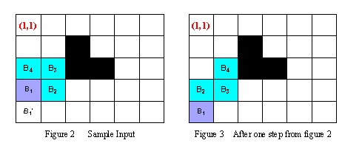
POJ 1324
题意
给定20*20 的地图，上面有些许障碍物，再给定一条长度为8的贪吃蛇（蛇身相连）。每次蛇头可以向四个方向移动，其余各截身体向前一段移动。其中蛇头不能碰到障碍物和身体。问蛇头到达（1,1）的最少步数。

Slide 22
POJ 1324

Slide 23

“8数码”游戏的搜索问题。
8
3
1
2
3
2
1
4
8
4
7
6
5
7
6
5

Slide 24

如何定状态？
8
3
2
1
4
1. 开9个INT的数组存坐标
7
6
5
2. 将坐标编码
3. 康拓展开

Slide 25

因为大量的搜索状态空间可以看成一个树形结构，我们的任务就是探测每个叶子节点来获取信息，如果我们能在某个结点就将其所有子结点的可能性都排除我们就能减少搜索量！

Slide 26

正确性
即不能把要求的解给减掉。
准确性
尽可能多的剪去无用枝。
高效性
剪枝的花费不能太大。

Slide 27

对于某一状态，若通过简单估计判断
IF (当前花费+沿此节点最优情况下的搜索>=
已知最优解）
Cut ;

Slide 28

HDU 1010
给一个6*6的地图，一个起点，一个终点，一些障碍物，其余为可行点，每个点只能经过一次，起点上有一只小狗，每秒能朝四个方向移动。
问小狗能不能刚好在T<50秒时到终点。

Slide 29
POJ 1190
要制作一个体积为N*π 的 M 层蛋糕，每层要是圆柱体。且底下的层的半径和高要大于上一层的半径和高。要求都是正整数。求蛋糕的最小表面积（不包括底层）。

Slide 30
POJ 1190
剪枝思路：
DFS 从底到高分配半径和高
搜索到第K 层时：
1. 若之后几层的最小体积大于当前可用体积 时，就不搜了。
2. 若当前表面积+ 之后几层理想情况最大表 面积>= 当前搜得最小最优表面积，也不 搜了。
具体实现自己想，留作练习。

Slide 31

TOJ 1009
神题，慢慢品味吧。。。
N皇后问题，建议做。

Slide 32

在进行剪枝时，一种常用的做法便是评估当前状态下到达最终状态所需的最理想花费。 如果该花费+到当前状态的花费>=已找到的最优解时 ，就剪枝。
也就是说，对当前状态进行评估，如果从当前状态往下搜在最理想的情况下也无法更新我们已经找到的最优解的话，那么我们便没必要搜下去。

Slide 33
这个时候就需要我们构造一个评估函数。
基本要求：
1. 对于同一个状态要产生同一个输出
2. 评估值一定不能大于实际最优值
3. 评估函数的操作不能太复杂
注意： 评估值一定要小于等于最优值，不然就无法保证剪枝的准确性。
有时候可能无法构造准确的评估函数，此时可以放宽题目条件。

Slide 34
“8数码”游戏的搜索问题。
8
3
1
2
3
2
1
4
8
4
7
6
5
7
6
5
F(X)= Sum( abs(x[i]-pos_x[i]) + abs(y[i]- pos_y[i]) ) /2;

Slide 35
POJ 1324
题意
给定20*20 的地图，上面有些许障碍物，再给定一条长度为8的贪吃蛇（蛇身相连）。每次蛇头可以向四个方向移动，其余各截身体向前一段移动。其中蛇头不能碰到障碍物和身体。问蛇头到达（1,1）的最少步数。

Slide 36
通过弱化题目条件（蛇身体的阻挡）来设计评估函数
POJ 1324

Slide 37

所谓启发式搜索就是想办法让搜索智能化一些。我们觉得一些问题很有想头，不愿意盲目的实验或机械的搜索，所有利用搜索本身的特点，让状态路径选择更加智能化。
估价函数：在解决问题的时候常常会估计状态离目标到底有多接近，进而多多种方案进行选择。把这种方法用到搜索中来，可以用一个状态的估价函数来估计它到目标状态的距离。估价函数的设定随问题而变，体现一定的智能。

Slide 38

先来介绍几个标记：
s ：问题的任何一种状态
h(s) ：s的估价函数，s到目标距离的下界
g(s) ：到达s状态前的代价，一般采用s在搜索树中的深度
f(s) ：s的启发函数，也就是到达目标的总代价的估计，直观上，f(s)=h(s)+g(s)，及已近付出的和将要付出的代价之和。
A*算法的重点就在与启发函数f(s)的设计！

Slide 39

A*算法一般需要一个优先队列维护。
每次从优先队列里取一个启发函数值f(s) 最小的节点操作，其中任一状态只取一次。
当最终状态第一次被取出队列时，当前花费g(s)即为从起点到终点最小代价。
若估价函数严格不大于实际值，则A*算法便能确保找出最优解，证明可以自己想。
评估函数设计的越精确，A*算法的效率越高，其中常见的BFS便是最盲目的搜索（估价值=0）
所以说，A*算法的重点就在与启发函数f(s)的设计！

Slide 40

思考启发函数该如何设计呢？
注意到每个可能状态和最终状态相比，每个数字的位置与最终位置有所偏差，例如以左上角为原点，建立笛卡尔坐标系，则数字8的坐标为（0，0），与最终位置（0，1）的偏离距离可设为x，y坐标的代数差的和 1；f（s）=所有数字“离家”距离和，显然直观上f（s）越小就越接近最终状态，当f（s）=0时即找到解。这样优先扩张f值小的结点。

Slide 41

IDA * 算法就是基于迭代加深的 A * 算法。
通过不断加深搜索深度以及估价函数来实现高效的搜索。
IDA * 一般通过DFS 实现，与A* 比起来，不需要判重，对空间需求也比较小。
有兴趣的可以自行学习，不难。

Slide 42


